Slide 1
폰데로사 소나무 생육환경 연구 - 루즈벨트 국유림
안녕하세요. 발표자 이소림입니다. 화면 공유하고 발표 시작하겠습니다. 저는 지금부터 루즈벨트 국유림에서 자라고 있는 폰데로사 소나무의 생육환경 연구에 대한 발표를 하고자 합니다.
작성자 : 이소림

Slide 2
< 목 차 >
이번 발표에 대한 목차입니다.
1. 데이터 선정 이유 및 문제정의
2. 데이터 탐색 및 전처리
3. 모델 학습 및 성능확인
4. 모델 해석
5. 인사이트 도출 및 후속 연구

Slide 3
1. 데이터 선정 이유 및 문제정의

Slide 4
1. 데이터 선정 이유 및 문제정의
이 사진은 크리스마스 나무로 유명한 우리나라의 고유수종 구상나무 입니다. 기후변화로 인해서 2013년 부터 집단고사가 진행되고 있고, 현재 구상나무숲 복원을 위한 노력을 하고 있습니다.
구상나무(Korea Fir)
2013년 한라산 집단고사 이후 현재 지리산에서 집단 고사 빠르게 진행 중
집단 고사 원인 : 기후 변화로 추정 (적설량 부족으로 인한 고산지역의 건조현상)
구상나무숲 회복을 위한 계획 진행 (금원산 복원시험지)

Slide 5
1. 데이터 선정 이유 및 문제정의
문제 정의
데이터 선정
기후 변화 등으로 인하여 자연스럽게 자라던 나무들에게 인위적인 도움이 점점 필요해지고 있고, 제대로 도와주기 위해서는 각 나무의 생육 환경에 대한 선행연구가 필요한 상황입니다. 우리나라 자료면 더 좋았겠지만, 이번 연구에서는
우리나라 자료면 더 좋았겠지만, 이번 연구에서는 콜로라도 루즈벨트 국유림 4개 지역에서 생장하고 있는 나무에 대한 데이터를 이용하여 연구를 진행하고자 합니다.

Slide 6
1. 데이터 선정 이유 및 문제정의
루즈벨트 국유림 현재상황
1. Lodgepole Pine(로지폴 소나무)
2. Spruce/Fir(가문비나무/전나무)
3. Ponderosa Pine(폰데로사 소나무)
4. Krummholz(작은 나무 숲)
5. Douglas-fir(미송)
6. Aspen(사시나무)
7. Cottonwood/Willow(미루나무/버드나무)

Slide 7
1. 데이터 선정 이유 및 문제정의
숲의 다양성
로지폴 소나무 + 가문비나무/전나무
약 85% 차지
나무들의 생육환경 연구를 통해서 숲의 다양성을 유지, 이번 연구에서는 세번째로 많은 폰데로사 소나무의 생육환경에 대한 연구를 진행

Slide 8
1. 데이터 선정 이유 및 문제정의
분류 문제
타겟 : 폰데로사 소나무(Yes, 1), 폰데로사 소나무 이외의 나무(No, 0)
가설설정
가설1. 폰데로사 소나무가 잘 자라는 위치(고도)가 있을 것이다.
가설2. 폰데로사 소나무가 잘 자라는 토양이 있을 것이다.

Slide 9
2. 데이터 탐색 및 전처리

Slide 10
2. 데이터 탐색 및 전처리
원본데이터에 대한 자세한 설명은 자료를 참고해 주시면 될 것 같습니다.
원본 데이터(Data Fields)
- Elevation - Elevation in meters - Aspect - Aspect in degrees azimuth - Slope - Slope in degrees - Horizontal_Distance_To_Hydrology - Horz Dist to nearest surface water features - Vertical_Distance_To_Hydrology - Vert Dist to nearest surface water features - Horizontal_Distance_To_Roadways - Horz Dist to nearest roadway - Hillshade_9am (0 to 255 index) - Hillshade index at 9am, summer solstice - Hillshade_Noon (0 to 255 index) - Hillshade index at noon, summer solstice - Hillshade_3pm (0 to 255 index) - Hillshade index at 3pm, summer solstice - Horizontal_Distance_To_Fire_Points - Horz Dist to nearest wildfire ignition points - Wilderness_Area (4 binary columns, 0 = absence or 1 = presence) - Wilderness area designation - Soil_Type (40 binary columns, 0 = absence or 1 = presence) - Soil Type designation - Cover_Type (7 types, integers 1 to 7) - Forest Cover Type designation

Slide 11
2. 데이터 탐색 및 전처리
4개 지역에 대하여 7종류의 나무 타입으로 분류하였습니다.
원본 데이터(Data Fields)
The wilderness areas
1 - Rawah Wilderness Area 2 - Neota Wilderness Area 3 - Comanche Peak Wilderness Area 4 - Cache la Poudre Wilderness Area
Cover_Type
1 - Spruce/Fir 2 - Lodgepole Pine 3 - Ponderosa Pine 4 - Cottonwood/Willow 5 - Aspen 6 - Douglas-fir 7 - Krummholz

Slide 12
2. 데이터 탐색 및 전처리
Soil_Type
1 Cathedral family - Rock outcrop complex, extremely stony. 2 Vanet - Ratake families complex, very stony. 3 Haploborolis - Rock outcrop complex, rubbly. 4 Ratake family - Rock outcrop complex, rubbly. 5 Vanet family - Rock outcrop complex complex, rubbly. 6 Vanet - Wetmore families - Rock outcrop complex, stony. 7 Gothic family. 8 Supervisor - Limber families complex. 9 Troutville family, very stony. 10 Bullwark - Catamount families - Rock outcrop complex, rubbly. 11 Bullwark - Catamount families - Rock land complex, rubbly. 12 Legault family - Rock land complex, stony. 13 Catamount family - Rock land - Bullwark family complex, rubbly. 14 Pachic Argiborolis - Aquolis complex. 15 unspecified in the USFS Soil and ELU Survey. 16 Cryaquolis - Cryoborolis complex. 17 Gateview family - Cryaquolis complex. 18 Rogert family, very stony. 19 Typic Cryaquolis - Borohemists complex. 20 Typic Cryaquepts - Typic Cryaquolls complex.Type
21 Typic Cryaquolls - Leighcan family, till substratum complex. 22 Leighcan family, till substratum, extremely bouldery. 23 Leighcan family, till substratum - Typic Cryaquolls complex. 24 Leighcan family, extremely stony. 25 Leighcan family, warm, extremely stony. 26 Granile - Catamount families complex, very stony. 27 Leighcan family, warm - Rock outcrop complex, extremely stony. 28 Leighcan family - Rock outcrop complex, extremely stony. 29 Como - Legault families complex, extremely stony. 30 Como family - Rock land - Legault family complex, extremely stony. 31 Leighcan - Catamount families complex, extremely stony. 32 Catamount family - Rock outcrop - Leighcan family complex, extremely stony. 33 Leighcan - Catamount families - Rock outcrop complex, extremely stony. 34 Cryorthents - Rock land complex, extremely stony. 35 Cryumbrepts - Rock outcrop - Cryaquepts complex. 36 Bross family - Rock land - Cryumbrepts complex, extremely stony. 37 Rock outcrop - Cryumbrepts - Cryorthents complex, extremely stony. 38 Leighcan - Moran families - Cryaquolls complex, extremely stony. 39 Moran family - Cryorthents - Leighcan family complex, extremely stony. 40 Moran family - Cryorthents - Rock land complex, extremely stony.

Slide 13
2. 데이터 탐색 및 전처리
표본 선정
4개 지역 : Rawah/ Neota / Comanche Peak/ Cache la Poudre Wilderness Area
2개 지역 : Comanche Peak/ Cache la Poudre Wilderness Area
데이터 관측치 : 581,012개(원본)
데이터 관측치 : 290,332개(머신러닝)
중복치, 결측치 없음
이상치 제거하지 않음

Slide 14
2. 데이터 탐색 및 전처리

Slide 15
2. 데이터 탐색 및 전처리
가설1. 폰데로사 소나무가 잘 자라는 높이(고도)가 있을 것이다.

Slide 16
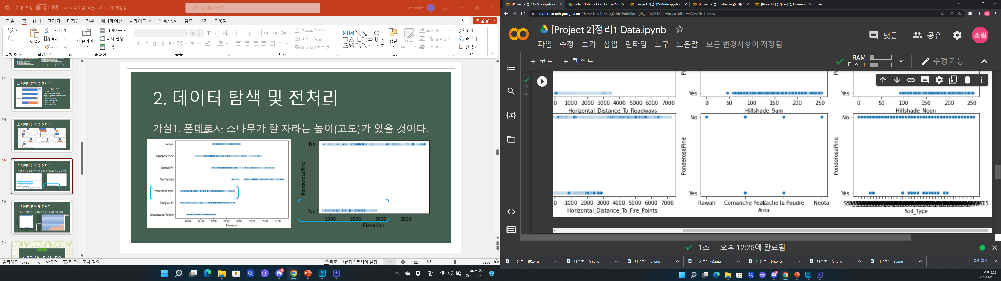
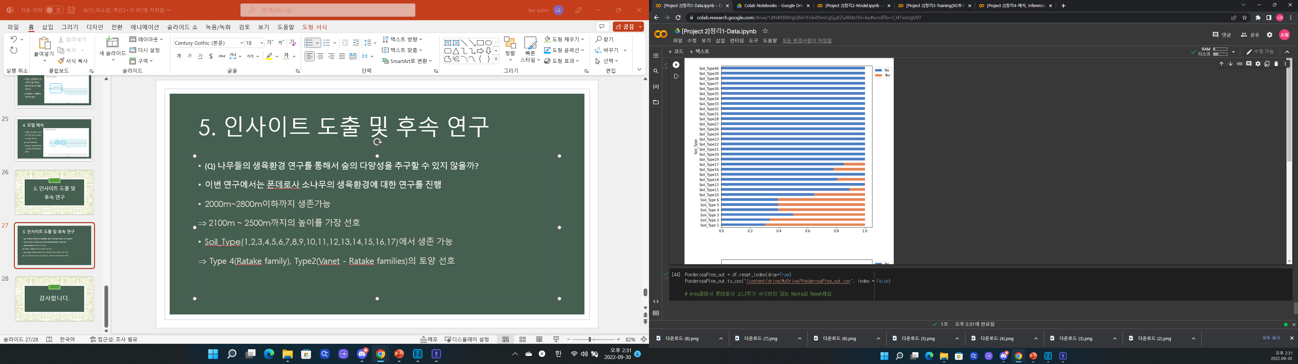
2. 데이터 탐색 및 전처리
가설2. 폰데로사 소나무가 잘 자라는 토양이 있을 것이다.

Slide 17
3. 모델 학습 및 성능확인

Slide 18
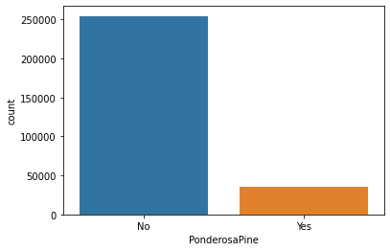
3. 모델 학습 및 성능확인
타겟 데이터 비율
Yes : 0.123, No : 0.877
불균형 데이터
불균형 데이터를 고려하여 모델 학습
( class_weight, scale_pos_weight)

Slide 19
3. 모델 학습 및 성능확인
데이터 불균형 고려한 기초적 모델 분석 실시(max_depth =20)
여러 평가지표를 우수성을 나타낸 Gradient Boosting 모델 선택
분류 평가지표 | 기준 모델 | Decision Tree | Random Forest | Gradient Boosting
Accuracy | 0.88 | 0.97 | 0.98 | 0.99
Precision | 0 | 0.87 | 0.90 | 0.94
Recall | 0 | 0.93 | 0.96 | 0.97
F1-score | 0 | 0.90 | 0.93 | 0.95

Slide 20
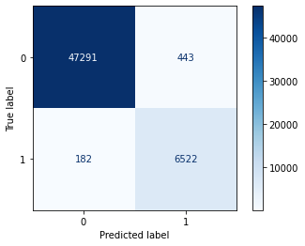

3. 모델 학습 및 성능확인
숲 조성 : 많은 시간과 비용 발생
Yes라고 예측했는데 실제로는 No인 경우가 치명적인 오류라고 판단
성능 개선

Slide 21
3. 모델 학습 및 성능확인
Gradient Boosting 모델의 성능 개선 (베이지안 튜닝)
일반화 성능확인
분류 평가지표 | 개선 전 (검증 데이터) | 개선 후 (검증 데이터) | 일반화 ( 테스트 데이터)
Accuracy | 0.99 | 0.99 | 0.99
Precision | 0.94 | 0.95 | 0.96
Recall | 0.97 | 0.97 | 0.98
F1-score | 0.95 | 0.96 | 0.97

Slide 22
4. 모델 해석

Slide 23
4. 모델 해석
폰데로사 소나무 생육환경에 대한 특성 중요도
Area
Elevation
Soil_Type
지역, 높이, 토양유형

Slide 24
4. 모델 해석
가설1. 폰데로사 소나무가 잘 자라는 높이(고도)가 있을 것이다.
2100m ~ 2500m까지의 높이

Slide 25
4. 모델 해석
가설2. 폰데로사 소나무가 잘 자라는 토양이 있을 것이다.
Type 4(Ratake family), Type2(Vanet - Ratake families)의 토양

Slide 26
5. 인사이트 도출 및 후속 연구

Slide 27
5. 인사이트 도출 및 후속 연구
(Q) 나무들의 생육환경 연구를 통해서 숲의 다양성을 유지할 수 있지 않을까?
폰데로사 소나무의 생육환경에 대한 연구를 진행
루즈벨트 국유림 : Comanche Peak/ Cache la Poudre Wilderness Area
2000m~2800m이하까지 생존가능
2100m ~ 2500m까지의 높이를 가장 선호
Soil_Type(1, 2, 3, 4, 5, 6, 10, 11, 12, 14, 16, 17)에서 생존 가능
Type2(Vanet - Ratake families), Type 4(Ratake family), 의 토양 선호

Slide 28
5. 인사이트 도출 및 후속 연구
(Q) 나무들의 생육환경 연구를 통해서 숲의 다양성을 유지
추가적 연구
루즈벨트 국유림 : 미송, 사시나무와 같은 다른 수종을 연구
우리나라 데이터 : 구상나무에 대한 연구
과거 기후데이터를 추가하여 다른 지역과 비교 연구
미래의 생육환경(기후변화 예측 데이터)까지 고려하여 산림조성 계획수립 및 의사결정

Slide 29
감사합니다.

